Slide 1

第2节 生命活动的主要承担者
——蛋白质

Slide 2
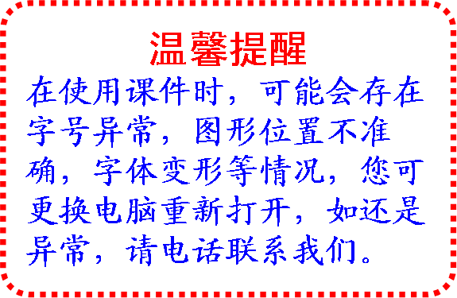
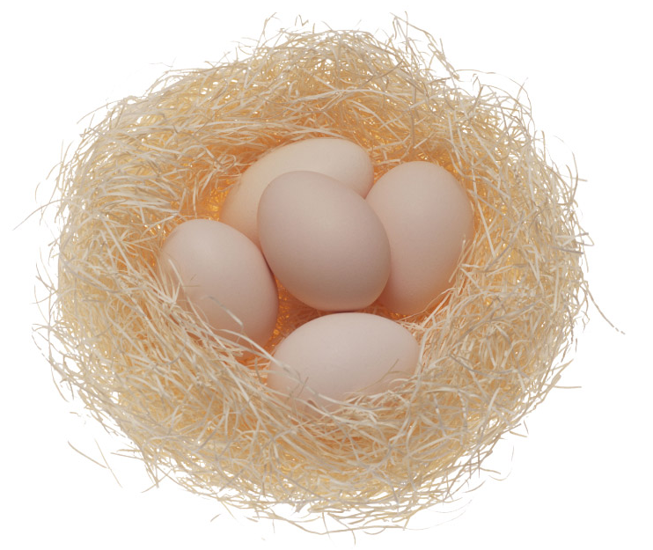

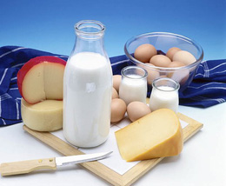
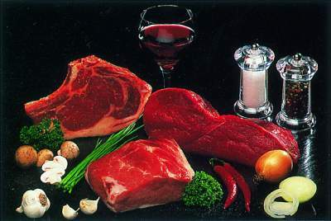
许多地方都有我的身影哦！

Slide 3
一、氨基酸及其种类
蛋白质的基本组成单位：
氨基酸，生物体中约有20种
CH3
氨基
羧基
NH2
H2N
C
COOH
HOOC
CH
H
CH
NH2
HOOC
NH2
HOOC
C
CH2
NH2
H
请仔细比较上述氨基酸，讨论它们有什么共同点。
判断某分子是不是氨基酸的依据是什么？不同氨基酸区别在哪里？

Slide 4

R
氨基酸的结构通式：
侧链基团
H₂N
C
COOH
H
至少
一个氨基
—NH₂
每种氨基酸分子 都含有 （ ）
和 （ ）。
且都有一个氨基和一个羧基连接在 上。
各种氨基酸分子之间的区别在于 的不同。
一个羧基
—COOH
同一个碳原子
R基

Slide 5
判断下列分子是不是氨基酸？如果是的话，R基是什么？
2
1
CH3
CH3
HOOC
C
COOH
H2N
C
NH2
H
H
3
H
5
HOOC
C
CH2
NH2
NH2
H
HOOC
CH
4
NH2
CH2
HOOC
C
CH
NH2
HOOC
H
CH3

Slide 6
人体中常见的氨基酸约有20种,分为必需氨基酸8种（婴儿有9种）和非必需氨基酸12种。

Slide 7

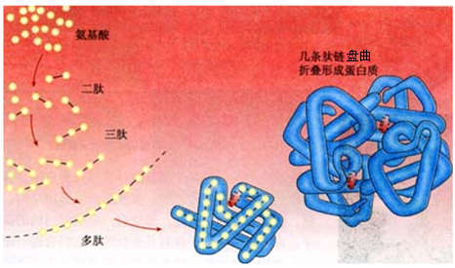

观察图片
回答问题：
1.归纳由氨基酸到蛋白质的结构层次。
2.食物中的蛋白质经过怎样的过程才能转变为人体的蛋白质？

Slide 8
二、蛋白质的结构及其多样性
蛋白质的元素组成：
氨基酸形成蛋白质的过程：
一定含有C、H、O、N，有的还含有P、S、Fe等。
氨基酸
二肽
三肽
一条或几条肽
链盘曲折叠
多肽
蛋白质
氨基酸又是怎样形成二肽、三肽的呢?

Slide 9

阅读教材，了解脱水缩合，肽键；二肽、三肽、多肽几个概念。

Slide 10

二肽的形成
羟基
H
H
—C—
—C—
H
—N
C—
OH
+
H
—N
C—
OH
H
R₁
O
H
R₂
O
—C
肽键
H
C—
H
—C—
COOH
（二肽）
H₂O
+
NH₂
N—
R₁
O
H
R₂
—CO—NH — 或 —NH—CO—

Slide 11

三肽的形成
—C—
—C
H
H
C—
H
—C—
COOH
+
NH₂
N—
NH₂
COOH
R₁
R₃
O
H
R₂
—C
H
C
H
C—
H
—C—
N—
—C—
NH₂
N—
COOH
+
H₂O
R₁
O
H
R₂
O
H
R₃
（三肽）

Slide 12

多肽（肽链）的结构
结论1：对于一条肽链来说：
脱去的水分子数＝肽键数＝氨基酸数－1
结论2：对于多条肽链来说：
脱去的水分子数＝肽键数＝氨基酸数－肽链数

Slide 13

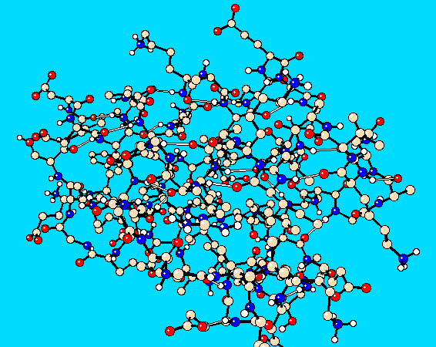
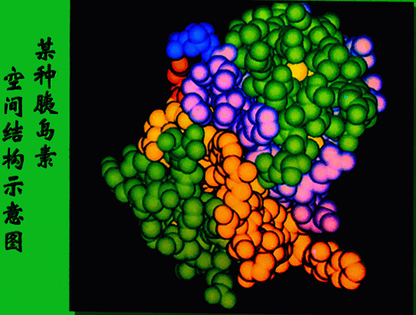
蛋白质分子的组成
由一条或几条肽链组成，呈复杂的空间结构

Slide 14

想一想
构成生物体蛋白质的氨基酸约有20种，那么生物界中的蛋白质也是约有20种吗？
提示：不是。实际上生物界的蛋白质种类
多达10¹⁰～10¹²种。

Slide 15

蛋白质多样性的原因是什么呢？
氨基酸的种类不同
氨基酸数目成百上千
蛋白质结构
多样
蛋白质种类
多样
氨基酸排列顺序千变万化
肽链盘曲、折叠方式及其形成的空间结构千差万别

Slide 16

三、蛋白质的主要功能
人体内蛋白质的功能有哪些？
1.构成细胞和生物体结构的重要物质
2.酶
——催化作用
3.血红蛋白
——运输作用
4.激素
——调节作用
5.抗体
——免疫作用
一切生命活动都离不开蛋白质，蛋白质
是生命活动的主要承担者。

Slide 17
小结
1. 是组成蛋白质的基本单位。
2.氨基酸的结构特点：
（1）每个氨基酸分子至少都含有一个 和
一个 ，并且都有一个氨基和一个羧基，
连接在同一个碳原子上。
（2）各种氨基酸之间的区别在于 的
不同。
3.氨基酸形成蛋白质的过程：
氨基酸
氨基酸
氨基
羧基
R基
二肽
三肽
多肽
蛋白质。

Slide 18

拓展题：
小王出生时只有3kg，他现在的体重是
55kg，其中的蛋白质含量约为5kg，他大约吃了
150kg的猪肉。有人问：小王吃了那么多猪肉，
怎么不变成猪八戒呢？
提示：不同生物的蛋白质具有差异性，猪肉中的
蛋白质经过消化成为氨基酸，然后人有选择
地吸收，在人的遗传信息的控制下，合成人体
的蛋白质。

Slide 19
测一测
1.植物用来制造蛋白质必需的是（ ）
A.Mg²⁺ B.Ca²⁺
C.NH₄⁺ D.PO₄³⁻
C

Slide 20
2.图示为某种蛋白质的末端部分，
CH₃ O H H O H H H
| || | | || | | |
H₂N—C——C—N—C—C—N—C—C—N—C—
| | | | || |
H H₃C—CH₂ H H O H
据图回答下列问题：
(1)这段肽链有_______个肽键。
(2)此末端中含有____个氨基酸（残基），
是由______种氨基酸经________而形成的。
其中氨基________个和羧基________个。

Slide 21
2.图示为某种蛋白质的末端部分，
CH₃ O H H O H H H
| || | | || | | |
H₂N—C——C—N—C—C—N—C—C—N—C—
| | | | || |
H H₃C—CH₂ H H O H
据图回答下列问题：
(1)这段肽链有_______个肽键。
(2)此末端中含有____个氨基酸（残基），
是由______种氨基酸经________而形成的。
其中氨基________个和羧基________个。
3
4

Slide 22
2.图示为某种蛋白质的末端部分，
CH₃ O H H O H H H
| || | | || | | |
H₂N—C——C—N—C—C—N—C—C—N—C—
| | | | || |
H H₃C—CH₂ H H O H
据图回答下列问题：
(1)这段肽链有_______个肽键。
(2)此末端中含有____个氨基酸（残基），
是由______种氨基酸经__________而形成的。
其中氨基________个和羧基________个。
3
4
3
脱水缩合
1
0

Slide 23
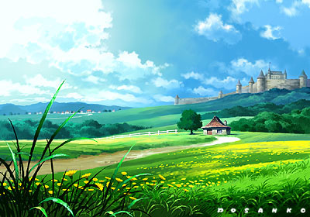
再见

